Slide 1

前端开发分享之
Web移动端调试
演讲人：王军
部门：消费者BG 灵犀业务线
详细文档链接：https://www.yuque.com/lingxiteam/wg3u8q/qn7ewg
Notes:
前言：调试技巧，在任何一项技术研发中都可谓是必不可少的技能。掌握各种调试技巧，必定能在工作中起到事半功倍的效果。譬如，快速定位问题、降低故障概率、帮助分析逻辑错误等等。而在互联网前端开发越来越重要的今天，如何在前端开发中降低开发成本，提升工作效率，掌握前端开发调试技巧尤为重要。
随着firefox、chrome的崛起，前端调试工具逐渐从最初的alert、console，开始向更方便、更全面以及更深入的方向发展，已经可以对html\css\js进行全方位的调试。为了让大家对前端调试工具有个基本的认识，本文就目前一些主流的前端调试工具（桌面端、移动端）进行简要介绍。

Slide 2
目录
Web调试基础知识概述
PC端调试工具概述
移动端调试困境
移动端调试工具概述
移动端调试演示
总结
各类技术研发进行调试的时候，都需要掌握该技术相关的基础知识。否则拿到调试工具，也无法理解工具各类功能点以及使用方法

Slide 3
Web调试基础知识概述
css相关知识：包括css样式类、布局、定位、显示效果以及浏览器兼容性等知识
html/dom相关知识：包括html基本结构、dom结构、属性、事件以及dom操作等知识
js/es6相关知识：包括js/es6基本语法、函数、作用域、闭包以及对象等知识
http/ajax/jsonp：包括http协议包结构、协议头、ajax请求、jsonp请求以及跨域等知识
cookie/localstorage：包括cookie存储与localstorage本地存储等知识

Slide 4
目录
调试基础知识概述
PC端调试工具概述
移动端调试困境
移动端调试工具概述
移动端调试演示
总结
PC端web调试可以最大化发挥浏览器自带调试工具的作用，可以帮助开发者执行样式调节、脚本编写、内存分析、逻辑分析、性能分析以及网络监控等任务，基本上可以覆盖大部分的调试场景

Slide 5




PC端调试工具概述
Chrome开发者工具：目前最流行，功能最全面的开发者工具之一，前端开发利器
Firefox开发者工具：内置了Firebug的功能，对web新技术和新规范支持最快
Firefox插件Firebug：Chrome开发者工具出现前较常用，目前已停止更新
Safari开发者工具：对苹果相关设备的网页调试支持度较高

Slide 6
目录
调试基础知识概述
PC端调试工具概述
移动端调试困境
移动端调试工具概述
移动端调试演示
总结
移动端web页面由于无法提供console控制台，显示其他信息如网络请求、本地存储等，因而调试起来非常困难，必须借助于各类调试工具，能够调试的功能点也非常有限

Slide 7
移动端调试困境
移动设备局限性：移动设备交互界面偏小，不支持富操作，调试非常不方便
原生工具缺乏：移动端浏览器一般都不提供开发者工具集，相关原生工具非常缺乏
调试场景复杂性高：
调试平台分为Android平台和iOS平台
调试的浏览器Webkit内核版本各异
调试类型分为浏览器页面调试和WebView页面调试

Slide 8
目录
调试基础知识概述
PC端调试工具概述
移动端调试困境
移动端调试工具概述
移动端调试演示
总结
鉴于移动端调试的相关问题，业内为移动端调试推出了一些针对性的调试工具

Slide 9
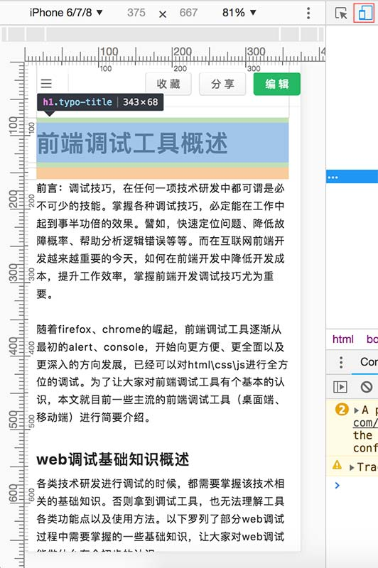
移动端调试工具之开发者工具模拟移动端
原理：在通过适配网页显示区域、user agent以及事件来模拟移动设备
功能：模拟移动端页面的显示，修改user agent字符串，模拟手势事件
缺陷：与移动设备页面的实际呈现有一定差别，主要用于开发初期解决样式适配和逻辑错误
Chrome打开检查元素，点击toggle device toolbar图标即可模拟移动设备的显示，主要用于调试移动端样式问题，进行响应式网页设计等，调试技巧同PC端

Slide 10
移动端调试工具之移动端模拟开发者工具
原理：在移动端页面上嵌入mini版的开发者工具来模拟PC web页面调试，支持的功能有限
功能：查看日志、样式、请求信息，js脚本注入等
缺陷：一般不支持动态调节元素样式，断点调试
该类工具有：
腾讯开源的日志调试工具Mlogger
功能较全面的调试工具Eruda

Slide 11
移动端调试工具之基于B/S的远程调试
原理：启动一个调试服务器，开发者需要将调试目标页面文件放入工具指定的目录下，并通过调试服务器访问，工具提供相应的调试面板与开发者进行交互，双方采用WebSocket协议进行通信
功能：查看日志、请求信息，样式查看和修改，js脚本注入
缺陷：不支持断点调试
该类工具有：
支持dom/css查看修改以及网络请求信息查看的Weinre
支持日志输出以及js求值的jsconsole

Slide 12
移动端调试工具之基于USB连接的远程调试
原理：利用USB连接以及远程调试协议（chrome开发者工具与浏览器内核之间的数据交互协议），与手机浏览器内核进行交互，获取内核运行数据或操作手机浏览器执行相关操作
功能：能够使用大部分PC端调试功能，支持断点调试，支持调试WebView
该类工具有：
Chrome检查设备Inspect Devices 工具，调试网页需Android 4.0+，调试WebView 需 Android 4.4+
Safari开发者工具，支持调试iOS相关设备web页面
微信开发者工具也是利用该类工具原理来调试微信中的页面

Slide 13
目录
调试基础知识概述
PC端调试工具概述
移动端调试困境
移动端调试工具概述
移动端调试演示
总结
我们将从几种类型的调试工具中，选择其中有代表性的调试工具，来讲述如何使用这些调试工具

Slide 14
移动端调试演示之Eruda
Eruda 是一个专为手机网页前端设计的调试面板，类似 DevTools 的迷你版
功能：捕获 console 日志、查看元素样式、捕获XHR请求、显示本地存储和 Cookie 信息等
CDN快捷使用：
<script src="//cdn.bootcss.com/eruda/1.4.2/eruda.min.js"></script> <script>eruda.init();</script>
详细内容请查看相关文档《移动端模拟开发者工具Eruda》

Slide 15
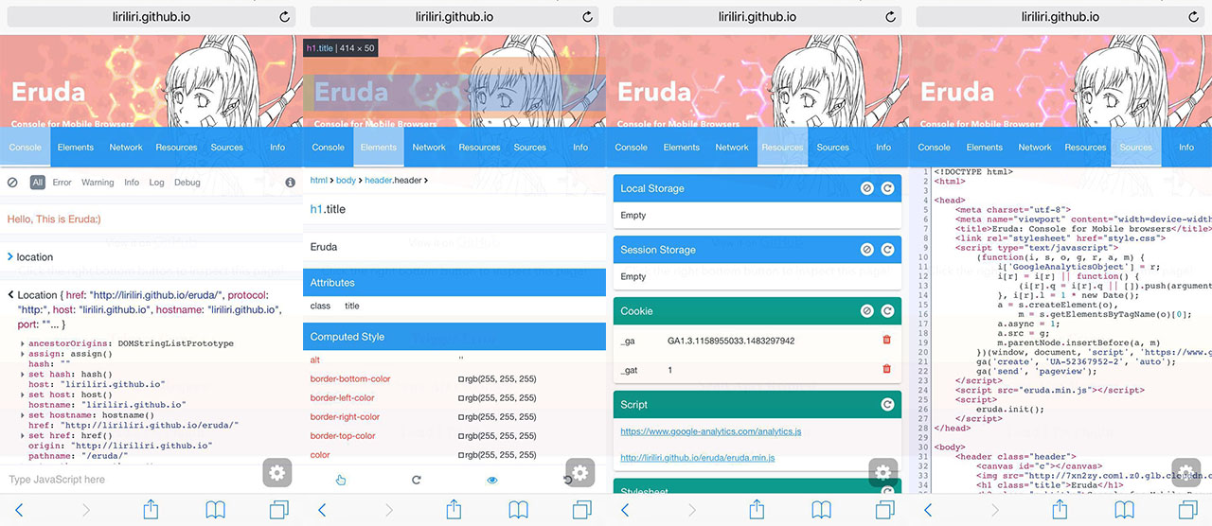
移动端调试演示之Eruda
Console日志
Elements检查元素
Resources资源信息
Sources HTML代码

Slide 16
移动端调试演示之Weinre
Weinre 是基于B/S的Web远程调试器，主要针对移动端，运行环境为node
功能：捕获 console 日志、查改元素状态、捕获XHR请求、显示本地存储和 Cookie 信息等
安装：npm install weinre -g
启动调试服务器：weinre --httpPort 8081 --boundHost localhost
httpPort参数可设置服务器端口，默认为8080；boundHost参数可设置服务器地址，默认为localhost（可传入localhost、ip或-all-）
详细内容请查看相关文档《远程Web检查器Weinre》

Slide 17
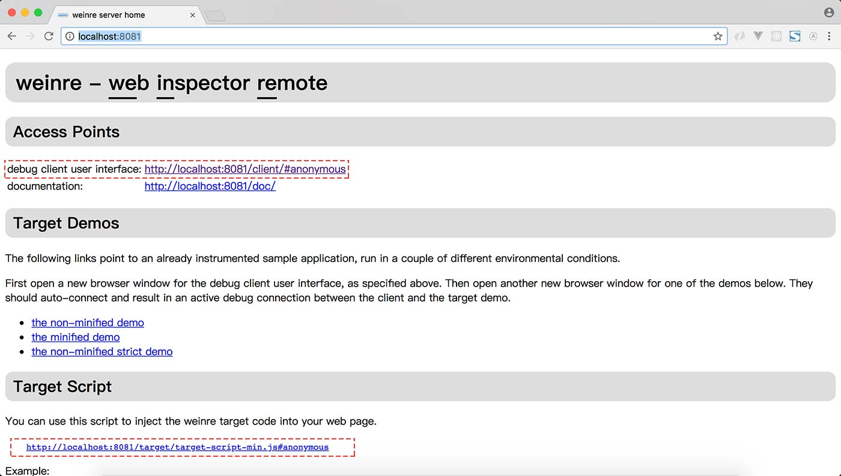
移动端调试演示之Weinre
打开网页调试后台：http://localhost:8081
可以从调试后台中的Target Script属性中，获取到对应的调试脚本链接供待调试页面引用

Slide 18
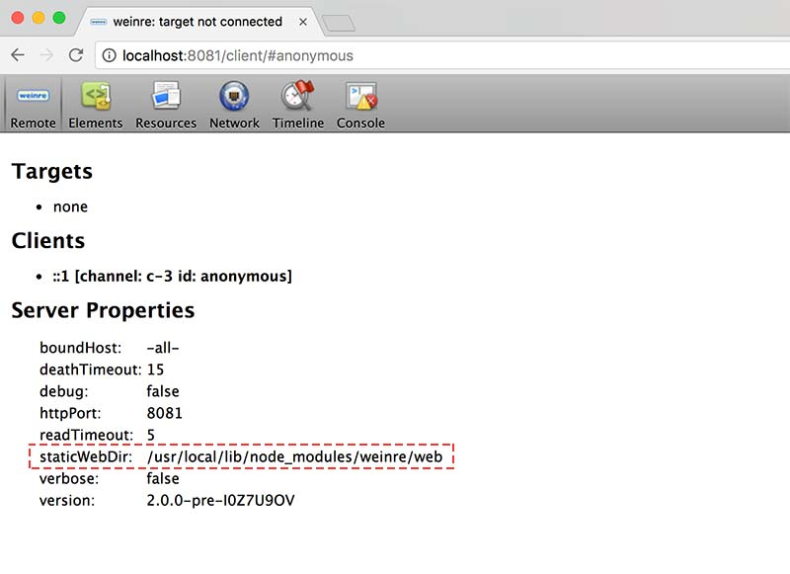
移动端调试演示之Weinre
进入客户端调试面板：点击调试后台Access Points属性中的debug client user interface
可以从调试面板中的Server Properties属性中获取到本机staticWebDir的路径
将已引用调试脚本的待调试页面源文件放入到staticWebDir目录下
手机打开对应的调试链接：
http://localhost:8081/${pathToTestHtml}

Slide 19
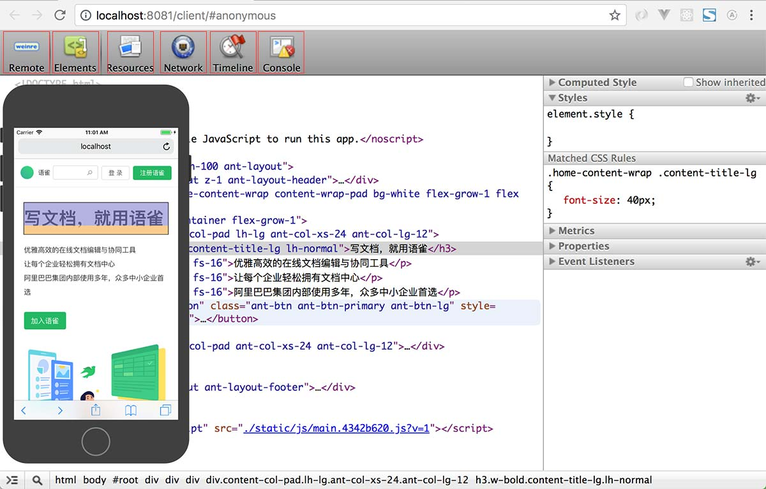
移动端调试演示之Weinre
当Remote面板中Target块链接变为绿色时，便可以使用其它调试面板
Remote面板：查看调试状态
Elements面板：检查元素，可以查改元素状态
Resources面板：查看资源信息
Network面板： 查看请求信息
Console面板：查看日志或执行脚本

Slide 20
移动端调试演示之Safari
Safari 常用于调试苹果相关设备上的web页面，但需要mac机器
功能：功能全面，支持端口转发、断点调试、WebView调试
详细内容请查看相关文档《Safari调试iOS web页面》

Slide 21
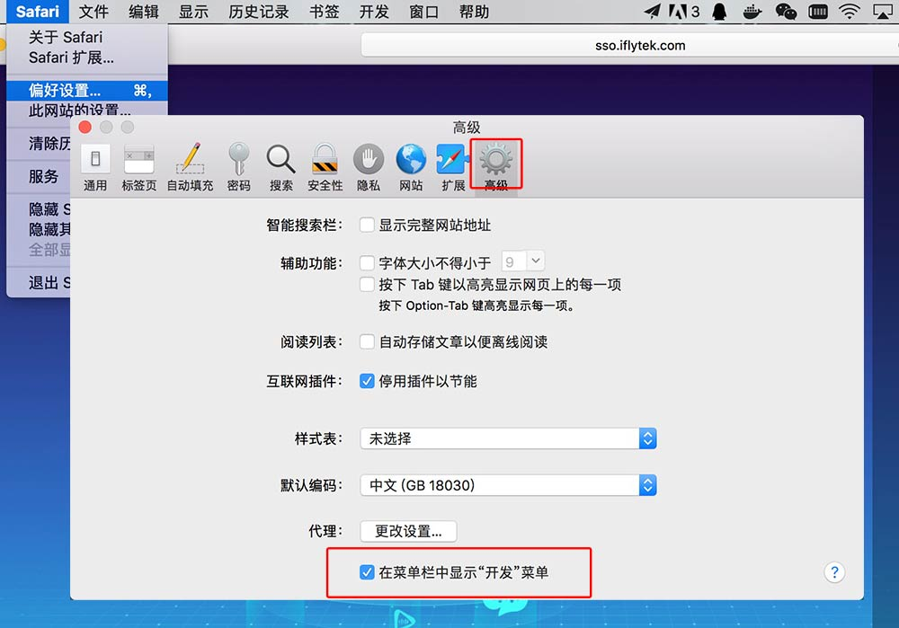
移动端调试演示之Safari
Safari设置
打开Safari偏好者设置，选中“高级菜单”，在页面最下方选中“在菜单中显示开发菜单”的复选框，然后就可以在Safari菜单中看到开发菜单了

Slide 22
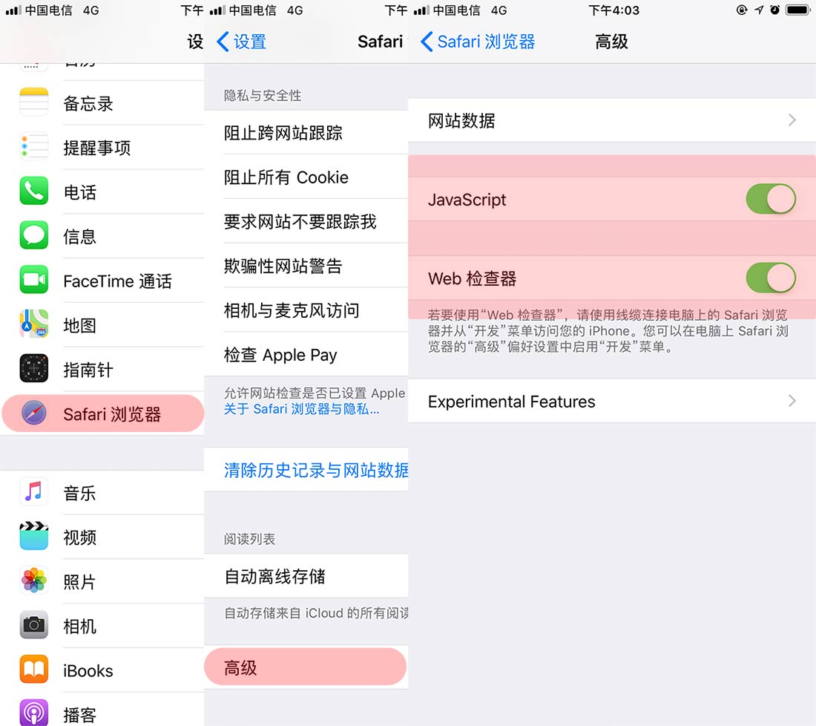
移动端调试演示之Safari
iPhone设置
打开iPhone手机设置，选择Safari，找到高级选项，将JavaScript开关和web检查器开关都打开

Slide 23
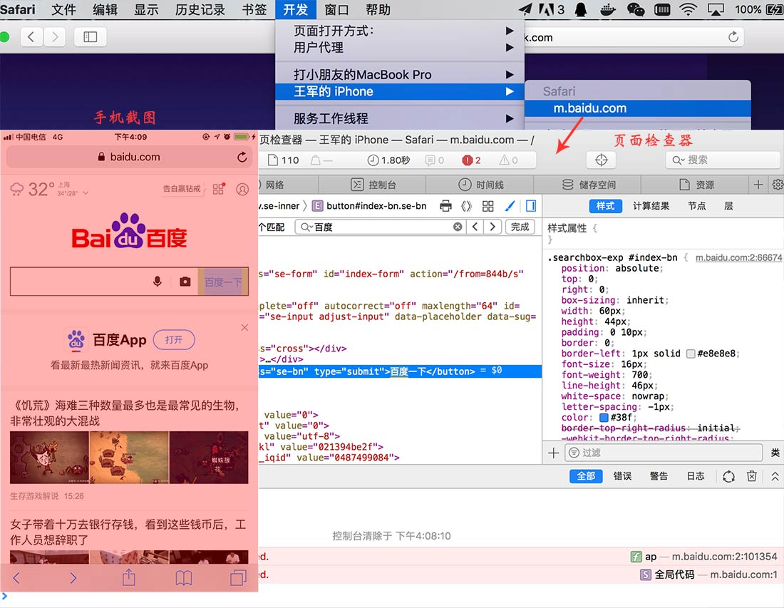
移动端调试演示之Safari
Web页面调试
使用USB数据线将iPhone链接到mac上，打开Safari浏览器，运行手机app里面的web页面，在开发菜单中选择连接的手机，找到调试的网页，就能在Safari里面调试了

Slide 24
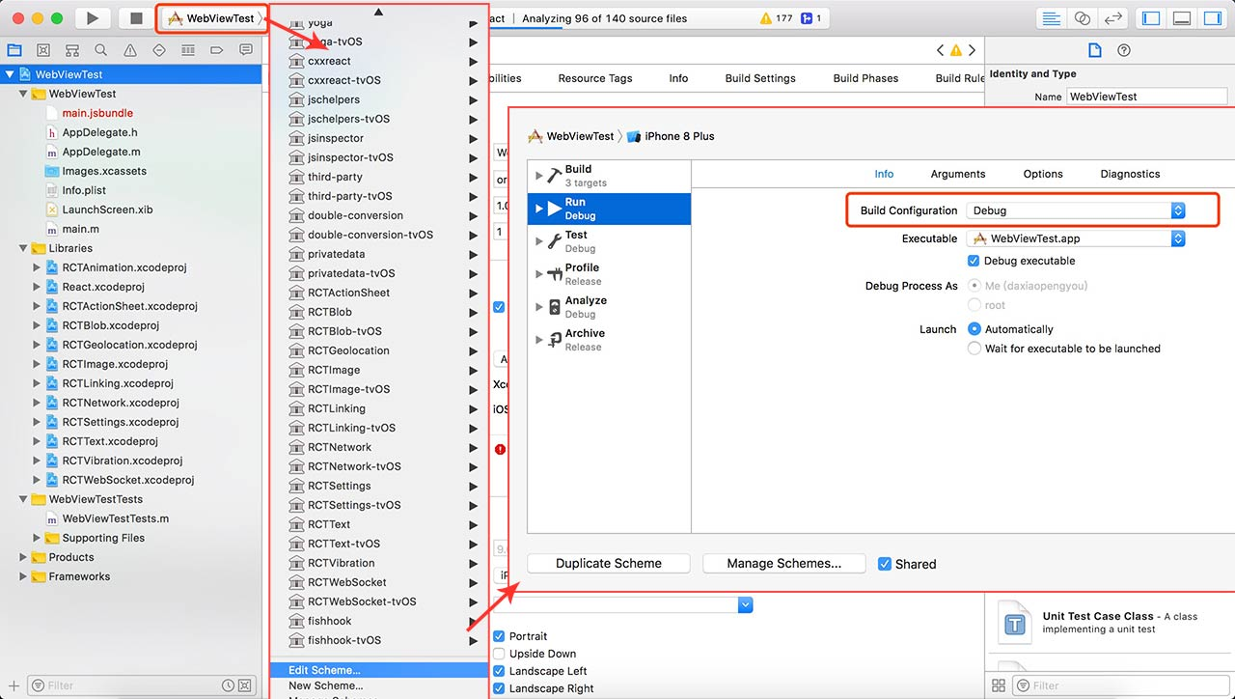
移动端调试演示之Safari
WebView调试配置
利用safari调试Webview需要对App项目进行相应的配置：
修改Build Configuration：在Xcode中，点击运行/停止按钮右侧的项目名按钮，在下拉菜单中，找到Edit Schema选项，进入到Edit Schema面板中。切换到Run面板，将 Build Configuration设置为Debug

Slide 25
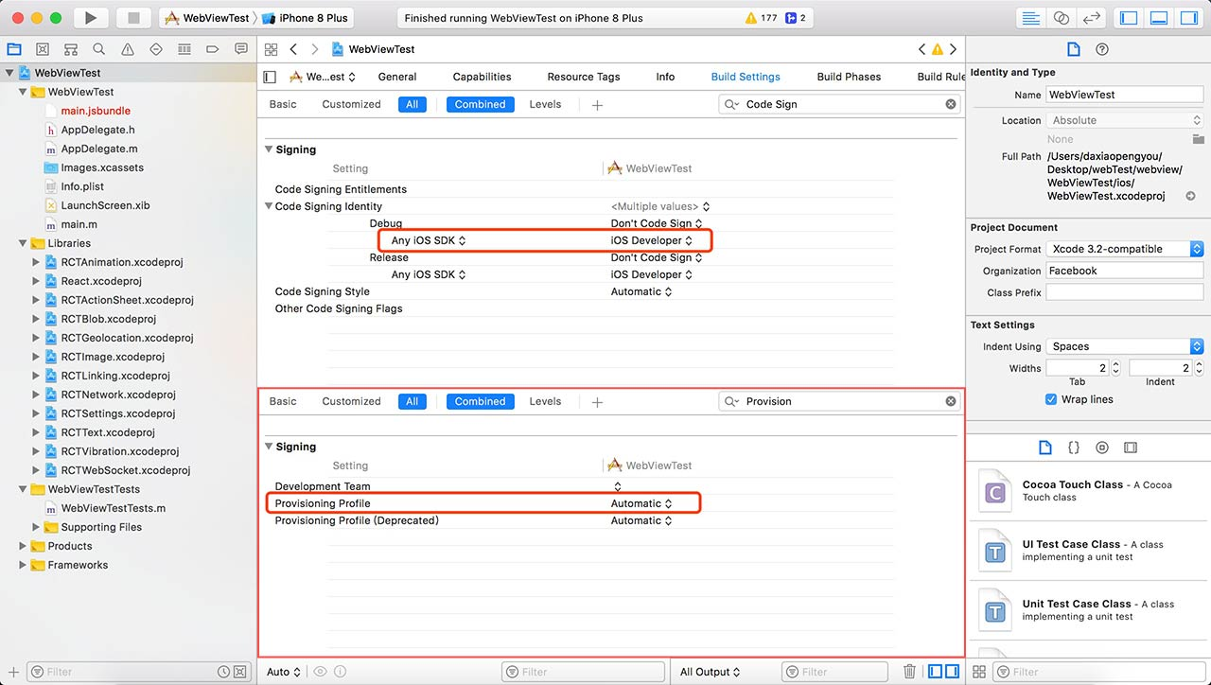
移动端调试演示之Safari
WebView调试配置
修改 Code Signing：在Xcode中，在文件目录树中选中项目名，显示出右侧的设置面板，选中Build Settings面板。将Provision Profile设置为Automatic，将Code Sign Identity设置为iOS Developer

Slide 26
移动端调试演示之Chrome
Chrome 可以用来调试安卓移动端设备，可以调试WebView，对安卓系统版本有要求
功能：功能全面，支持端口转发、屏幕投影、断点调试、WebView调试
局限：
调试网页以及WebView需Android系统版本支持，分别为Android 4.0+以及Android 4.4+
调试网页，机器需安装Chrome for Android
机器第一次调试需翻墙下载调试脚本
详细内容请查看相关文档《Chrome DevTools移动端调试》

Slide 27
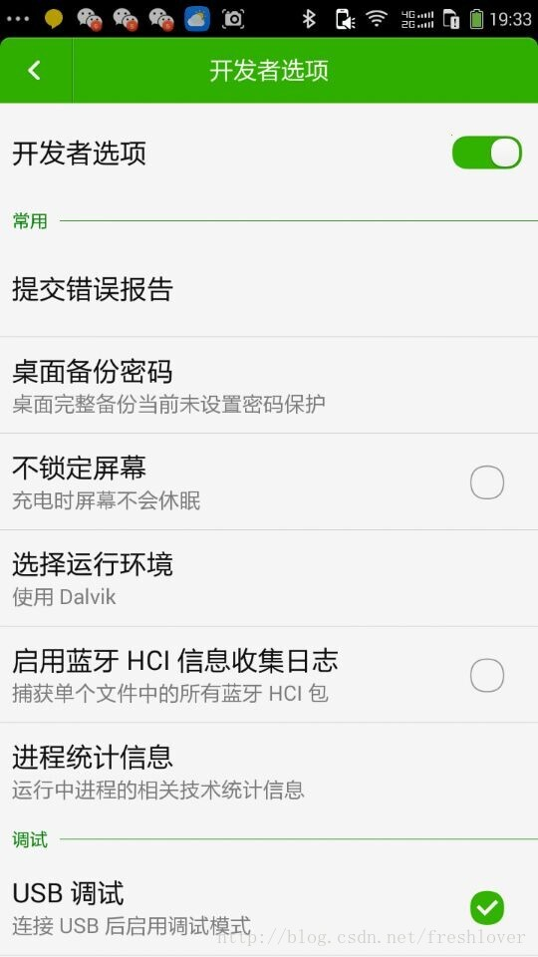
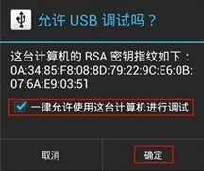
移动端调试演示之Chrome
开启安卓移动设备USB调试模式
开启方法：
Android 3.2+，打开设置-应用程序-开发，在“USB调试”处打钩
Android 4.0~ Android 4.1 ，打开设置-开发者选项-进入在“USB调试”处打钩
Android 4.2+，打开设置-关于手机-手机配置信息-连点“版本号”7次，返回上层就可以看到“开发者选项” ，在“USB调试”处打钩
使用USB连接设备
USB连接成功后，会在设备上看到一个弹框请求，是否允许使用这台计算机通过usb调试，请勾选后点确定

Slide 28
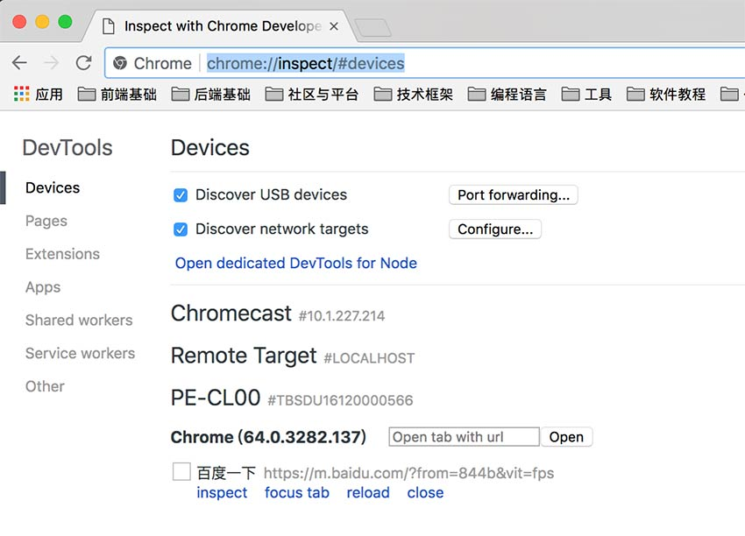
移动端调试演示之Chrome
打开chrome检查设备
浏览器中输入chrome://inspect 或about:inspect，打开后DevTools后，钩选中Discover USB devices。
USB连接成功后，可以在页面上看到移动设备的型号，设备上运行的页面和允许调试的WebView列表。
找到调试的目标页面，点击inspect即可打开DevTools，即可进入对应页面的调试面板。

Slide 29
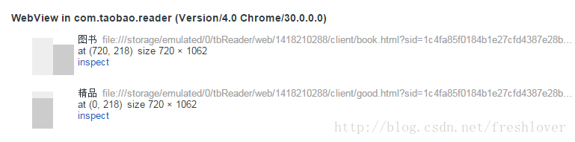
移动端调试演示之Chrome
Webview调试
需Android 4.4+，需在WebView类中调用静态方法setWebContentsDebuggingEnabled
if (Build.VERSION.SDK_INT >=Build.VERSION_CODES.KITKAT) {
WebView.setWebContentsDebuggingEnabled(true);
}

Slide 30
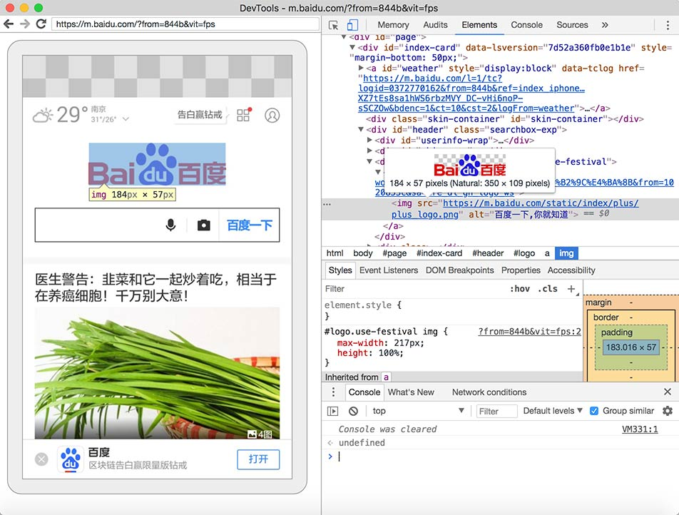
移动端调试演示之Chrome
实时屏幕投影Live screencasting
调试移动设备时在两个屏幕之间切换非常不便，Screencast实现了移动设备屏幕与开发环境DevTools的同步，你可以通过实时屏幕投影与移动设备上的内容进行交互式的操作。
Screencast只呈现页面的内容，而不显示工具条地址栏、设备键盘等其他设备接口，这些在Screencast中表现为透明部分。
Screencast需Android 4.4.3+

Slide 31
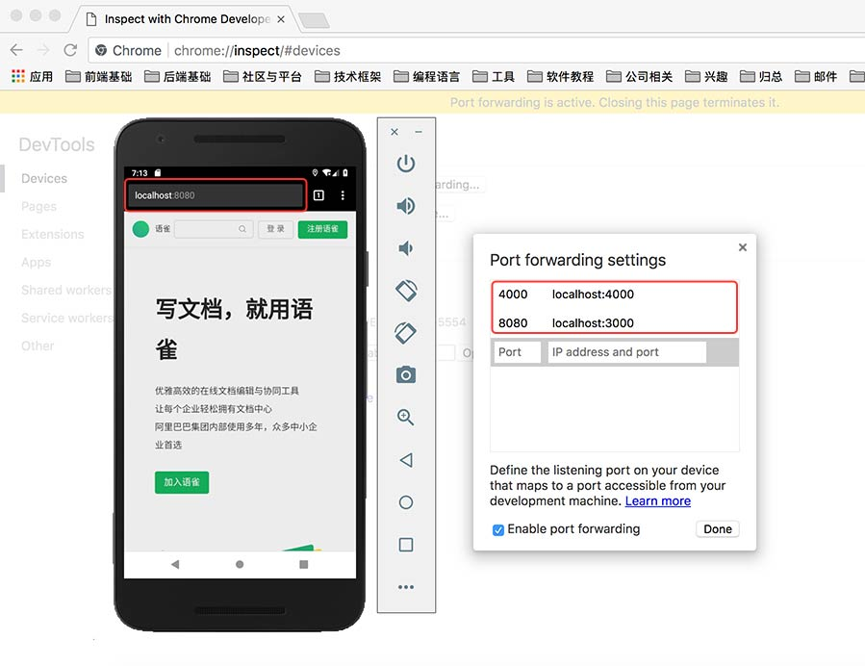
移动端调试演示之Chrome
端口转发Port forwarding
移动设备和开发机器有时会处于两个不同的网络环境下，移动设备上可能获取不到开发环境的页面内容。
可以利用端口转发可以解决这个问题，原理：
在移动设备上创建一个监听TCP端口，该端口映射到开发机器特定的TCP端口，两个端口通过USB线路通信，所以这种连接并不依赖于所处网络环境的配置。

Slide 32
目录
调试基础知识概述
PC端调试工具概述
移动端调试困境
移动端调试工具概述
移动端调试演示
总结
前端调试领域，PC端调试工具功能非常完善，移动端需要根据具体场景来选取特定工具调试

Slide 33
移动端调试演示之Safari
微信页面开发，可以使用微信开发者工具，支持模拟调试、跨平台，功能也比较完善
iOS Web页面或WebView，推荐使用Safari开发者工具进行调试
Android Web页面或WebView，如果条件允许，使用Chrome Inspec Devices工具进行调试（需翻墙）
通用调试方案：Weinre \ jsconsole \ Eruda \ MLogger

Slide 34

展望：
1. 评测方式的发展
2. 用户至上
3. 服务方便、快捷
4. 大数据研究趋势

